Slide 1
数据挖掘平台设计
2017年1月11日

Slide 2
内容
数据挖掘平台总体设计
ETL设计
数据仓库设计
数据集市设计
技术选型

Slide 3
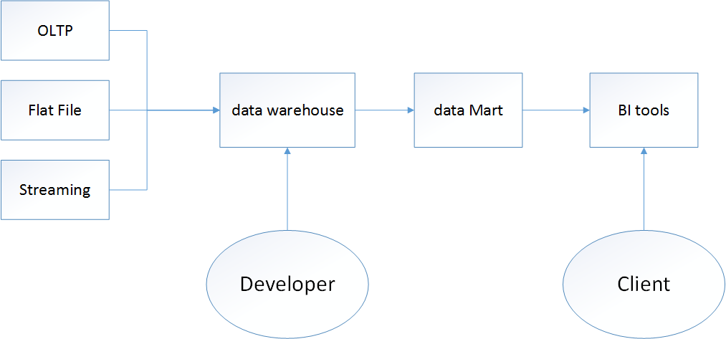
数据挖掘平台总体设计
1

Slide 4
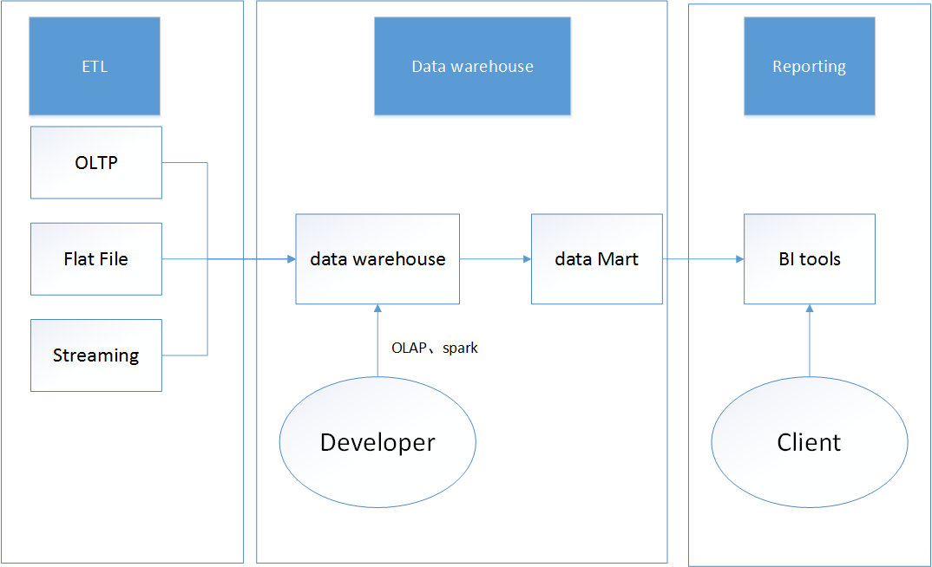
整体架构的三层结构
主要分为三层：接入层、存储层、展示层。

Slide 5
ETL工具
两个工具：数据随机生成的工具、ETL工具
数据随机生成工具作用：验证方案、性能、调试。
ETL工具作用：重庆警院数据到数据仓库
选型：公司内部ETL工具、sqoop、spark streaming。

Slide 6
数据仓库设计-数据存储
数据存储方案：
Hbase：
使用场景：适合大量scan操作，少量的Random access操作。
基于master+slave有单点错误，需要配置HA。
Cassandra：
使用场景：读写分散，所以支持高并发读写，scan比Hbase效率低，并且配置复杂(灵活)。
Peer to peer系统，无单点错误。
HDFS：
使用场景：直接使用HDFS做数据仓库的存储，编程上稍复杂，稳定性需要考虑。
总结：
根据现有的一些条件，采用一个保守方案就是Hbase+es。
Notes:
本页内容主要从数据的集中和分散角度来看使用场景
想了解各种不同的NoSQL，推荐看Martin的NoSQL Distilled这本书

Slide 7
数据仓库设计-SQL引擎
SQL引擎选型：
Spark SQL：

Slide 8
数据集市选型
PG和greenplum

